Slide 1
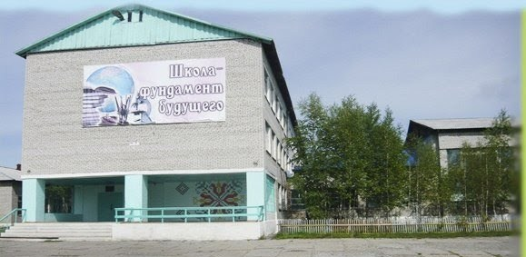
Муниципальное бюджетное общеобразовательное учреждение средняя общеобразовательная школа п. Горин Солнечного муниципального округа Хабаровского края
«Школа, в которую хочется вернуться»
682732, Хабаровский край, Солнечный муниципальный округ,
п. Горин,ул. Комсомольская,11
тел.: 8 (42146) 62562

Slide 2

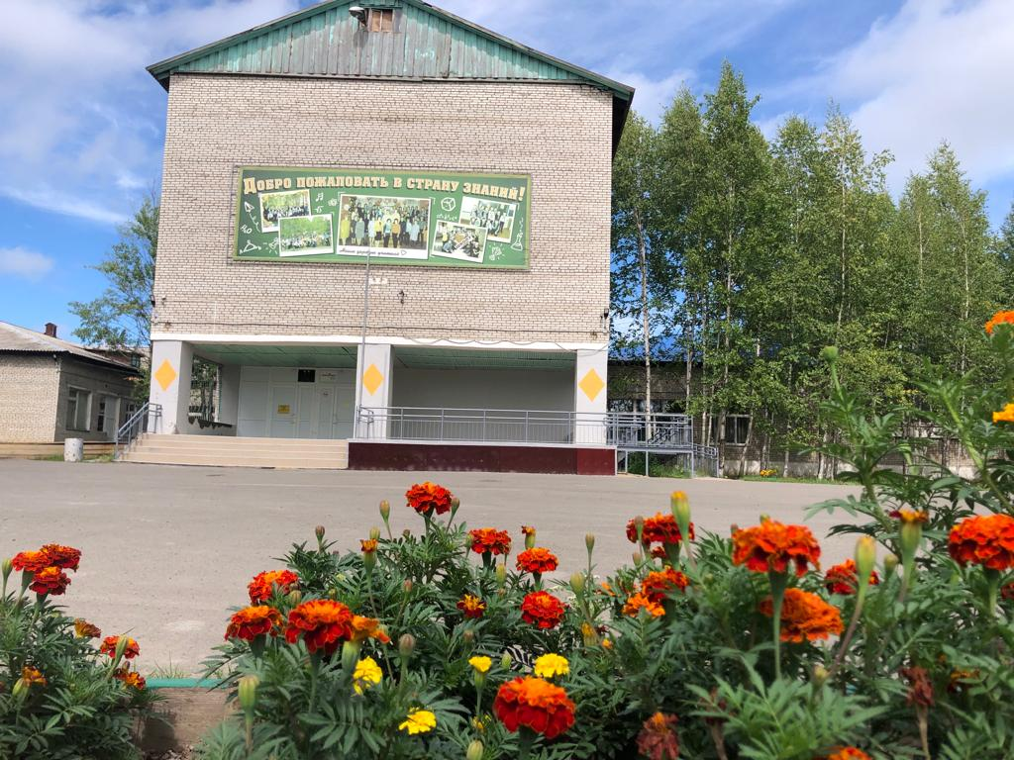


Slide 3
Стань тем учителем, о котором мечтают дети.

Slide 4
Почему стоит выбрать нас?
«5 причин стать частью нашей команды»
1. Свобода творчества:
Никаких жёстких рамок. Ваши идеи — наши ресурсы.
2. Современная среда:
Современные классы, лаборатории, коворкинги для учителей.
3. Команда мечты:
Молодые, амбициозные, поддерживающие коллеги.
4. Быстрый рост:
Карьерный лифт для самых активных.
5. Реальное влияние:
Вы увидите результат своей работы в глазах детей.

Slide 5
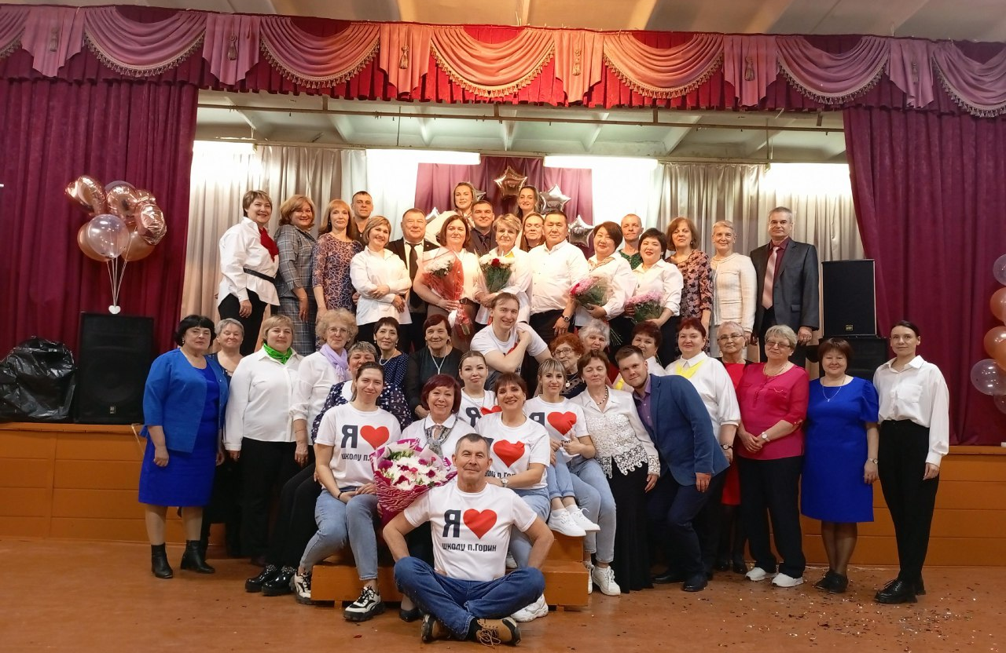
Наш педагогический коллектив

Slide 6
Наши достижения
Школа - победитель краевого конкурса «Школа года – 2014г»
Школа – победитель и призёр предметных районных, краевых олимпиад.
Школа- ежегодный победитель районнного этапа всероссийского конкурса «Безопасное колесо» и призёры на региональном этапе.
Школа- победитель национального проекта 2008г.
Ежегодные победители и призёры в районном конкурсе «Ученик года 2025»

Slide 7
Наши достижения
Ежегодно учащиеся нашей школы участвуют в научно- практической конференции «Старт в науку», занимая призовые места в районе
В школе есть историко- краеведческий Музей «Эхо»
Классные руководители – победители и призеры районного смотра-конкурса «Классный классный-2022»«Учитель года-2026», «Педагогический дебют- 2024»
Школа - победитель межрегионального конкурса «Метаучитель- 2024»

Slide 8
Наши достяжения
Школа – призер районного фестиваля «Салют победы-80» ( II место)
Школа – неоднократный победитель и призёр районных, краевых соревнований по мини-футболу, волейболу.
Победители и призёры в Спартакиаде школьников Солнечного района среди общеобразовательных школ.
Опыт педагогов зачислен в краевой банк передового педагогического опыта.

Slide 9

Мы ищем тебя!
Твой профиль:
учитель русского языка и литературы (1 человек)
учитель физики и информатики (1 человек)
учитель английского языка (1 человек)
учитель математики (2 человека)
педагог допобразования «Технологический профиль»

Slide 10

Что мы предлагаем?
Конкрентная зарплата и стимулирующие выплаты за активную работу
При подписании трудового договора молодому специалисту выплачивают 8 окладов (примерно 122000 руб)
Доплата 35% к окладу за молодого специалиста
Возможность трудоустройства по сберкапиталу

Slide 11

Что мы предлагаем?
Оплачиваемое обучение (курсы повышения квалификации) и стажировки

Slide 12

Что мы предлагаем?
Наставничество от лучших педагогов школы и района

Slide 13
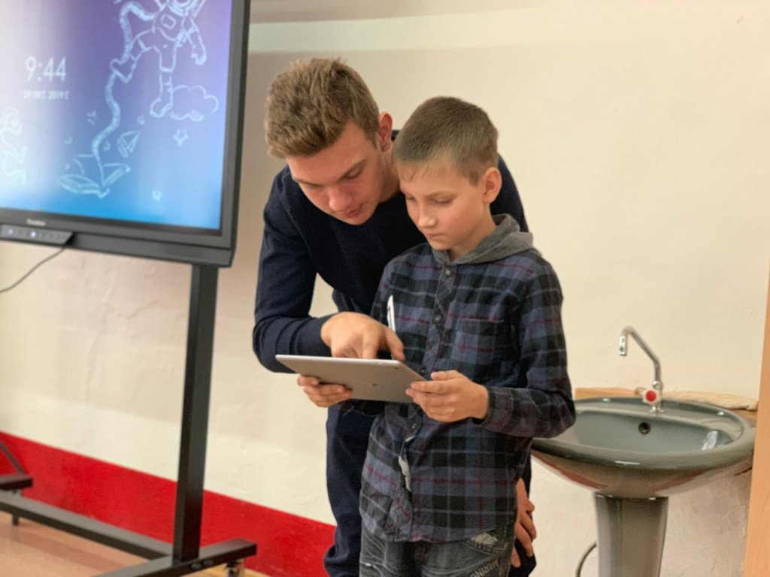
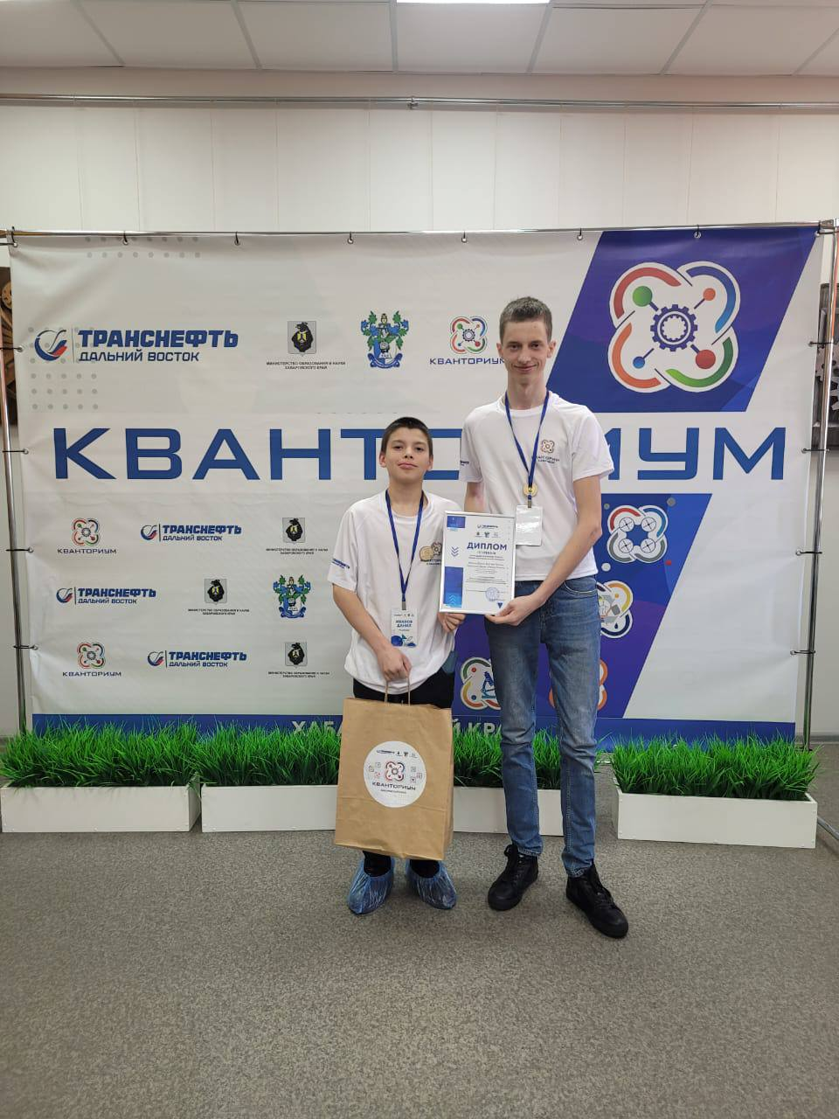
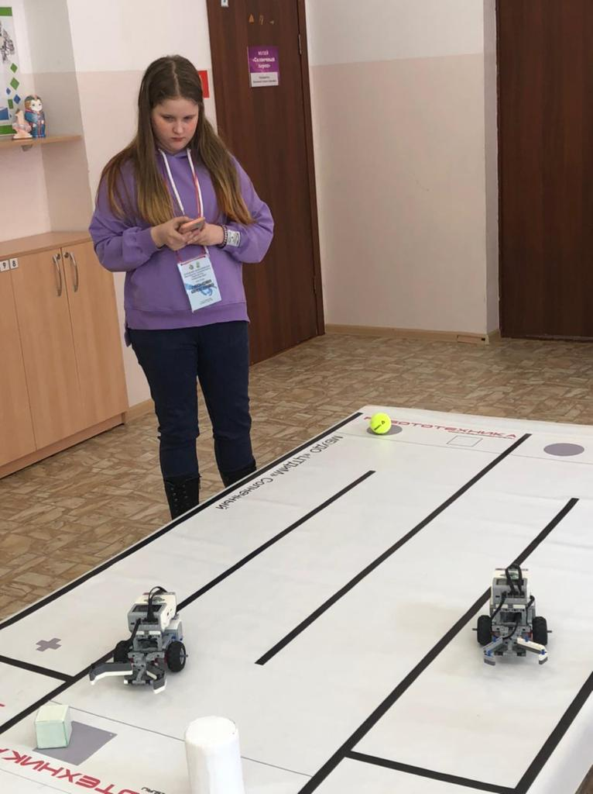
Что мы предлагаем?
Комфортные условия труда (современный класс и оборудование)

Slide 14
Что мы предлагаем?
Благоустроенное жилье с возмещением коммунальных услуг (кроме воды)

Slide 15
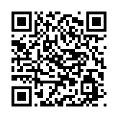
«Сделай шаг в будущее!»
Не жди распределения.
Выбирай лучшее уже сейчас.
Отсканируй код, оставь заявку
и присоединяйся к нам!
Директор школы Полях Елена Александровна
тел. 89141696757
#учительбудущего

Slide 16
СПАСИБО ЗА ВНИМАНИЕ!

